Slide 1

LogoType
Création d’un dashboard pour la visualisation en temps réel des données météorologiques en utilisant Kafka, Spark, Hive, Tableau et Apache Airflow
Réalisé par:
OKACHA Najia
ASSOUMA Roukéya
ABOUELKHIR Mohamed
Encadré par:
Pr.KALLOUBI Fahd

Slide 2
Plan
01
Introduction
02
Définitions
03
Architectures
04
Démo
1

Slide 3
Introduction!!
“
Ce projet ambitionne de mettre en place un système intégré pour traiter et visualiser des données météorologiques à l'aide de diverses technologies. Il débute par la collecte de données depuis l'API OpenWeatherMap. Ces données transitent ensuite par Kafka pour un traitement en temps réel via Spark Streaming. Les résultats obtenus sont ensuite stockés dans Hive, une base de données d'entrepôt dédiée. Enfin, ces données sont exploitées visuellement grâce à Tableau. L'intégralité de ce processus est déployée dans un environnement Dockerisé, simplifiant la gestion et le déploiement de l'infrastructure essentielle à cette chaîne de traitement des données météorologiques.
“
2

Slide 4

Définitions
Apache KAFKA
Apache Kafka est une plateforme de streaming distribuée, conçue pour
gérer le traitement et la transmission de gros volumes de données en
temps réel. Elle fonctionne comme un système de messagerie haute
performance, capable de recevoir, stocker et distribuer des flux
massifs de données entre différents systèmes ou applications. Kafka
offre une architecture robuste, évolutive et tolérante aux pannes, ce qui
en fait un outil très utilisé dans les environnements où la gestion en
temps réel des flux de données est cruciale, tels que le traitement des
journaux (logs), l'analyse en temps réel, la gestion des événements, et
bien d'autres cas d'utilisation.
3

Slide 5

Définitions
Apache Spark
Apache Spark est un puissant framework open-source conçu pour
le traitement rapide et distribué de données à grande échelle. Il offre un
environnement unifié pour le traitement de données massives, incluant le
traitement par lot (batch processing), le traitement en temps réel, le
machine learning et l'analyse interactive.
Spark utilise un modèle de programmation appelé RDD (Resilient
Distributed Dataset) pour représenter les données de manière résiliente et distribuée à travers un cluster. Il propose également des API
dans plusieurs langages (comme Scala, Java, Python, et R) pour permettre aux développeurs de créer des applications performantes pour le traitement de données.
4

Slide 6

Définitions
Apache Airflow
Apache Airflow est une plateforme open-source utilisée pour orchestrer,
planifier et gérer des workflows complexes liés au traitement de données et à la gestion des tâches. Il permet de créer, programmer et surveiller des workflows sous forme de DAGs (Directed Acyclic Graphs - graphes
orientés acycliques) afin d'automatiser des flux de travail complexes.
5

Slide 7

Définitions
Apache Hive
Apache Hive est un entrepôt de données open-source
construit au-dessus d'Apache Hadoop pour faciliter
l'analyse et la requête de grands ensembles de données stockés dans un système de fichiers distribué, comme Hadoop Distributed File System (HDFS) ou Amazon S3. Hive fournit une interface SQL-like appelée HiveQL qui permet aux utilisateurs de formuler des requêtes
similaires au langage SQL pour interagir avec les données stockées dans ces systèmes.
6

Slide 8
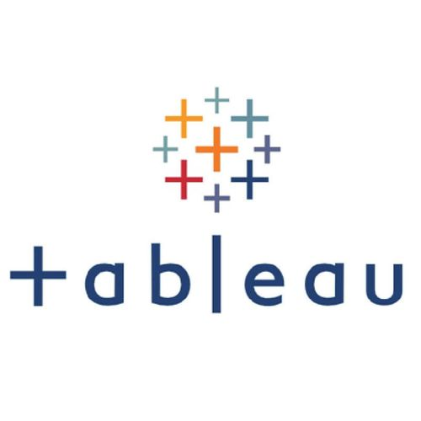
Définitions
Tableau Desktop
Tableau est une plateforme logicielle de visualisation de données largement utilisée dans le domaine de l'analyse et de la business intelligence. Il permet aux utilisateurs de créer des visualisations interactives et des tableaux de bord à partir de données provenant de différentes sources.
7

Slide 9

Définitions
OpenWeatherMap
L'OpenWeatherMap API est une interface de programmation (API) qui fournit des données météorologiques et des
prévisions météorologiques pour des emplacements dans le monde entier. Cette API permet aux développeurs
d'intégrer des informations météorologiques en temps réel
ou des prévisions à leurs applications, sites web ou services.
8

Slide 10
Architectures
01
Architecture de Kafka
02
Architecture de Spark
03
Architecture de Airflow
04
Architecture de hive
05
Architecture globale du proojet
9

Slide 11
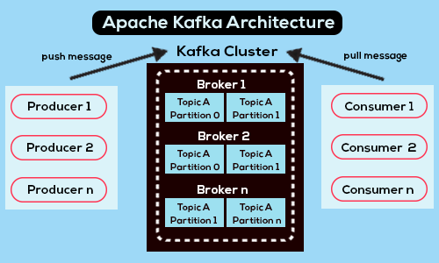
Architectures
Architecture de kafka
10

Slide 12
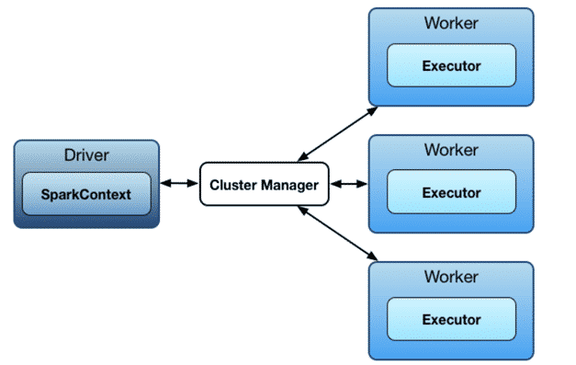
Architectures
Architecture de Spark
11

Slide 13
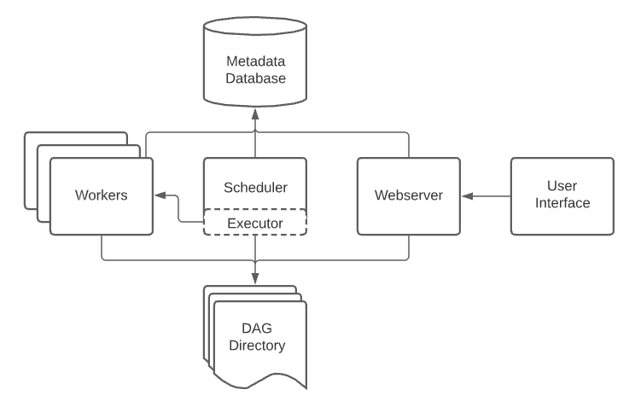
Architectures
Architecture de Airflow
12

Slide 14
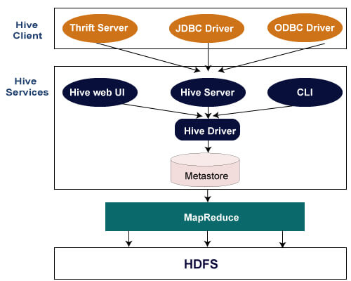
Architetures
Architecture de Hive
13

Slide 15
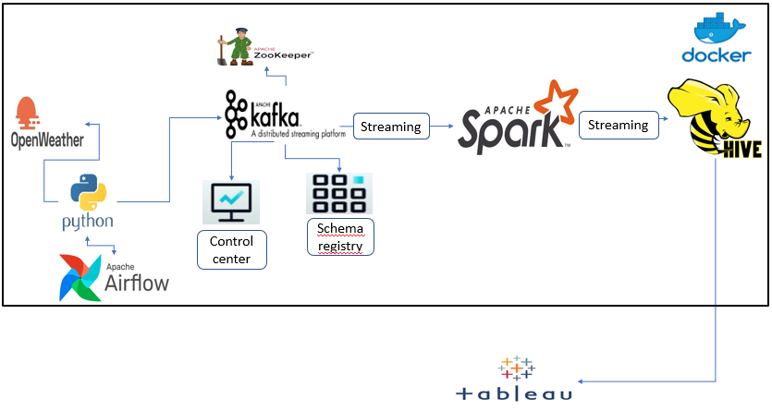
Architectures
Architecture globale du projet
14

Slide 16
Démonstration
15

Slide 17
LogoType
MERCI POUR VOTRE ATTENTION

